Slide 1

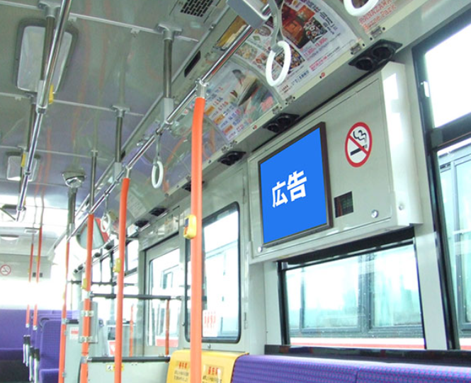
北陸鉄道バス：広告媒体 （2024年11月版）
広 告 部
バスドア横額面
バス車内中央、乗車口付近の単独1枚枠でアピール度が高い広告
■広告掲出料金（消費税込み）
契約エリア | 掲出料金 | 掲出期間 | お引き受け単位
石川県内全域 | 2,200円／月 | 3ヶ月より | 1枚より
※ポスター製作費が別途必要ですが、ご納品の場合は不要です。
※取付・取外し合わせて作業料が別途必要です。
掲出場所 | バス車内 乗車口横
掲出エリア | 石川県内全域の北鉄グループ営業所単位でご指定いただけます。 営業所ごとの担当エリアはお問い合わせください。
サイズ
デザインについて | 事前に広告内容ならびに意匠審査がございます。 安全のため、QRコード等の記載はご遠慮いただいております。
B3（W515ｍｍ×Ｈ364ｍｍ）
※推奨紙厚はコート135Kgです。
広告
364
515
※点検、整備、修理等により休車となる場合がございますので、予めご了承ください。

